Slide 1
Енергија у свакодневном животу
14.05.2020.

Slide 2
Енергија у свакодневном животу
Људи свакодневно користе енергију за различите активности.
Помоћу енергије осветљавају се градови и друга насељена места, покрећу се аутомобили и фабричке машине.

Slide 3
Енергија у свакодневном животу
Постоје разне врсте и многи извори енергије.
За покретање машина и за производњу електричне енергије највише се користе нафта, угаљ и гас.
За производњу електричне енергије у термоелектранама употребљавају се *фосилна горива.
*Фосилна горива су стварана од фосилних остатака праисторијских биљака и животиња. Током њиховог сагоревања ослобађају се дим и гасови који су штетни по здравље људи, биљака и животиња.

Slide 4
Енергија у свакодневном животу
Потребе за енергијом стално расту, а резерве угља и нафте се смањују.
Када се потроше нафта, угаљ и гас, они не могу да се обнове јер су за њихово стварање у природи потребни милиони година.
Зато треба штедети изворе енергије који не могу да се обнове.

Slide 5
Енергија у свакодневном животу
Људи проналазе нове изворе енергије и нове начине покретања машина, грејања кућа и производње електричне енергије.
Користе снагу ветра, воде и сунчеве енергије.
Ти извори енергије не могу да пресуше и зато их називамо обновљиви.
Коришћењем топлоте сунца и снаге воде и ветра не загађује се животна средина, па зато енергију произведену из тих извора људи називају зелена енергија.

Slide 6
Енергија у свакодневном животу Енергија ветра, воде и Сунца
Енергија ветра користи се за покретање ветрогенератора који енергију ветра претварају у електричну енергију.
Енергија воде користи се за производњу електричне енергије у хидроелектранама.
Сунчева енергија користи се за производњу топлотне енергије помоћу соларних панела.

Slide 7
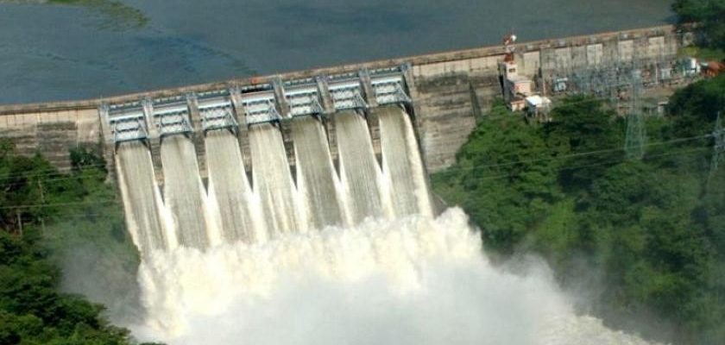
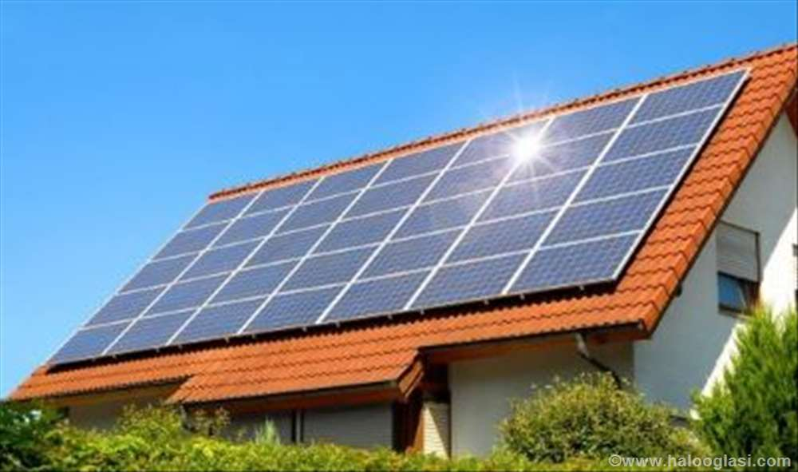
Енергија у свакодневном животу Енергија ветра, воде и сунца
Ветрогенератори
Хидроелектрана
Соларни панели

Slide 8
Енергија у свакодневном животу
Драги ученици,
ви сте се већ сусрели са обновљивим и необновљивим изворима енергије на предмету Природа и друштво.
Ваш задатак је да направите кратку Power Point презентацију о обновљивим изворима енергије:
а) Енергија ветра – ветрењаче и ветрогенератори
б) Енергија воде – хидроелектране
в) Сунчева енергија – соларни панели
Када изаберете једну од три понуђене теме држите се даљих упутстава.
Презентација треба да садржи три до четири слајда, са текстом и сликама. Податке можете пронаћи у књигама или на Google претраживачу.

Slide 9
Енергија у свакодневном животу
Смернице за презентацију:
Пронађите и историјске податке о вашој теми коју сте изабрали.
Наведите добре и лоше стране хидроелектрана, ветрогенератора или соларних панела у зависности шта сте изабрали за вашу тему.
Наведите како функционишу и како производе енергију.
Можете навести и неке занимљивости.

Slide 10
Енергија у свакодневном животу
Напомена:
Уколико немате могућност да направите презентацију можете одрадити и текст у Word-у.
Ако немате услове ни за једну од две могућности, напиште на папиру.
Немојте сликати странице Wikipedie и то слати као свој рад.
Свака презентација треба да има насловну страну са темом и датумом, као и вашим именом и презименом.
Уколико нисте вешти потражите помоћ родитеља, али искључиво за помоћ на компијутеру. Садржај састављате сами.

Slide 11
Хвала на пажњи! ☺
Домаћи задатак: Урађене презентације послати на Google учоници.

